Slide 1


Programación II Desarrollo en Java
Clase N° 11
Colecciones Queue y Set.

Slide 2
TEMAS A DESARROLLAR
Colecciones Queue.
Colecciones Set.
HashSet.
LinkedHashSet.
TreeSet

Slide 3
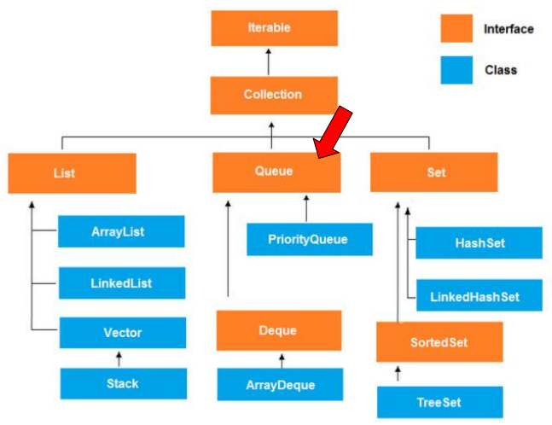
Colección Queue

Slide 4
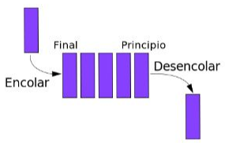
Interface Queue
Representa al tipo Cola o Fila, que es una lista en la que sus elementos se introducen únicamente por un extremo (fin de la cola) y se remueven por el extremo contrario (principio de la cola)

Slide 5
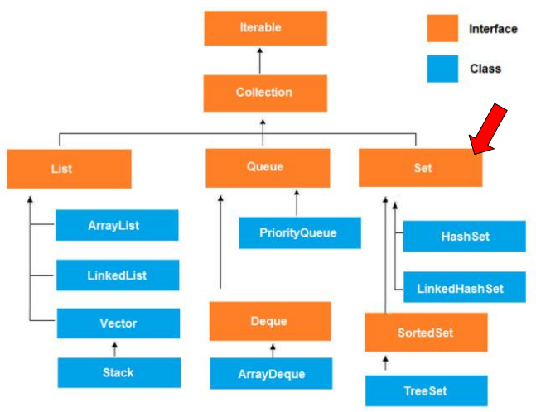
Colección Set

Slide 6
Interface Set
Se utiliza para representar una colección de elementos únicos y no ordenados.
La interfaz Set es implementada en varias clases, como HashSet, TreeSet y LinkedHashSet.
Características Principales
Elementos únicos: En un Set no se permiten elementos duplicados. La interface Set hereda los métodos de Collection y agrega sus propias restricciones para prohibir el duplicado de elementos: si tenemos un objeto que tiene las mismas características (equals) y el mismo hashcode que algún objeto que ya se encuentra en el Set , NO se agrega a la colección
No ordenados: los elementos en un Set no tienen ningún orden en particular, lo que significa que no se puede garantizar el orden en el que se devolverán los elementos.
Acceso mediante iteración: los elementos en un Set se pueden acceder mediante un iterador. No se puede acceder a los elementos por índice.

Slide 7
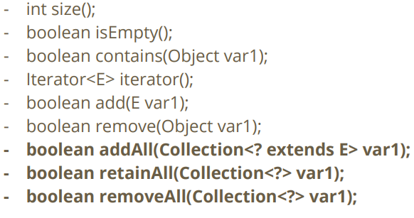
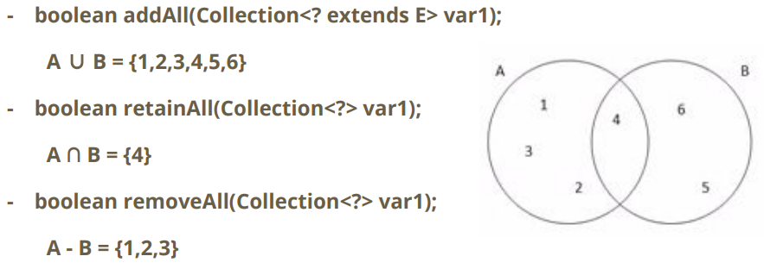
Interface Set – Algunas operaciones:

Slide 8
HashSet
=> Esta implementación de Set almacena los elementos en una tabla hash.
=> Proporciona tiempos constantes en las operaciones básicas siempre y cuando la función hash disperse de forma correcta los elementos dentro de la tabla hash.

Slide 9
HashSet
=> Esta clase delega casi todas sus funcionalidades a un HashMap, donde el objeto que se inserta en el HashSet será la clave del mapa interno, y se registrará con el valor de un objeto por defecto dentro del mapa.
=> Toda la lógica de verificación que el elemento no esté duplicado la maneja el mapa interno utilizado en la instancia del set → Las claves en un HashMap deben ser únicas.

Slide 10
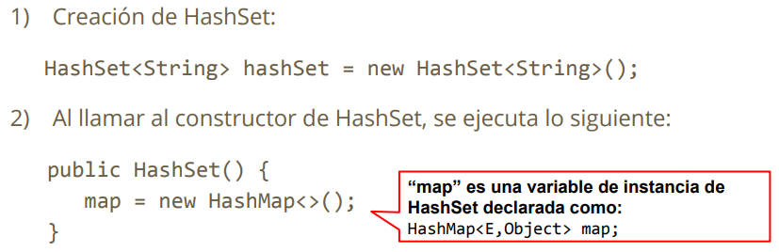
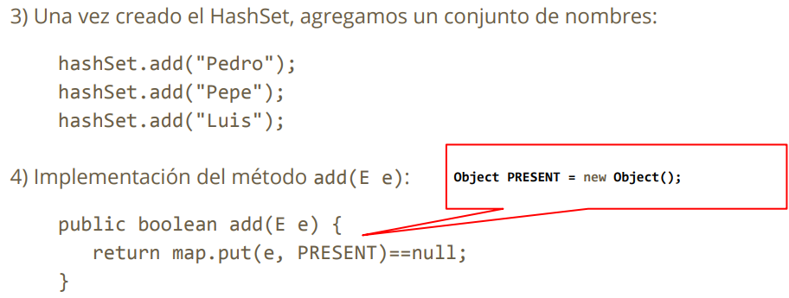
Creación y manejo de un HashSet

Slide 11
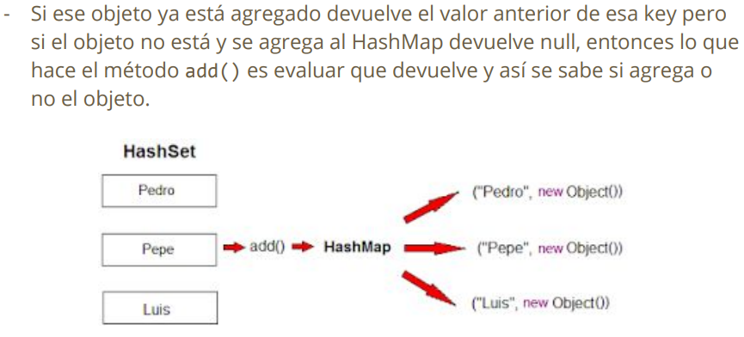
Creación y manejo de un HashSet

Slide 12
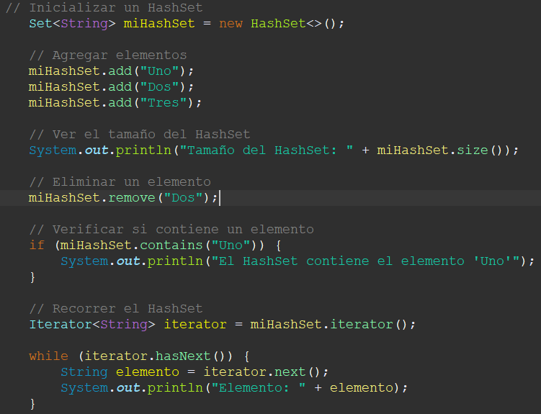
Otro ejemplo de operación con un HashSet

Slide 13
LinkedHashSet
=> Es similar a HashSet pero la tabla de dispersión es doblemente enlazada.
=> Los elementos que se inserten tendrán enlaces entre ellos. Por lo tanto, las operaciones básicas seguirán teniendo coste constante, con la carga adicional que supone tener que gestionar los enlaces. Sin embargo, habrá una mejora en la iteración, ya que al establecerse enlaces entre los elementos no tendremos que recorrer todas las entradas de la tabla, el coste sólo estará en función del número de elementos insertados. En este caso, al haber enlaces entre los elementos, estos enlaces definirán el orden en el que se insertaron en el conjunto, por lo que el orden de iteración será el mismo orden en el que se insertaron.

Slide 14
TreeSet
=> Esta implementación almacena los elementos ordenándolos en función de sus valores.
=> Es bastante más lento que HashSet.
=> Los elementos almacenados deben implementar la interfaz Comparable.
=> Garantiza, siempre, un rendimiento de log(N) en las operaciones básicas, debido a la estructura de árbol empleada para almacenar los elementos.

